Slide 1
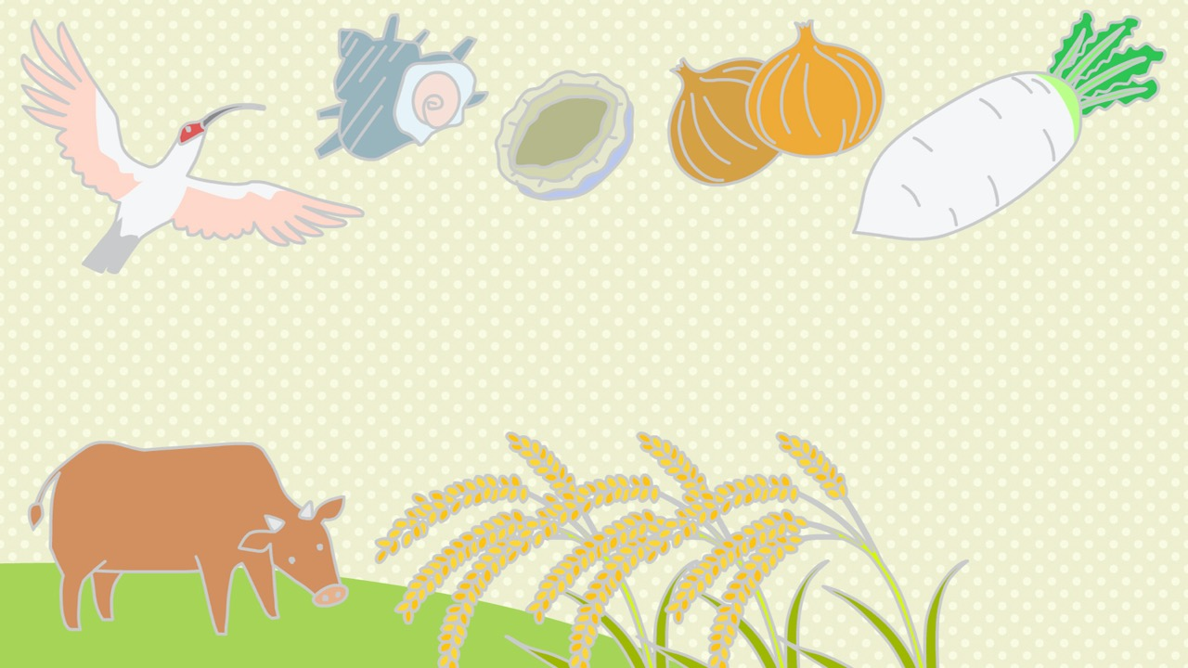
「つながり」の農業遺産
滋賀県の琵琶湖システム
い さん
し が けん
び わ こ

Slide 2
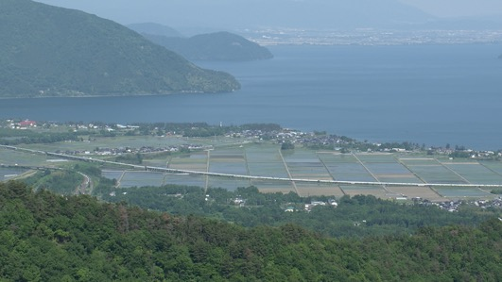
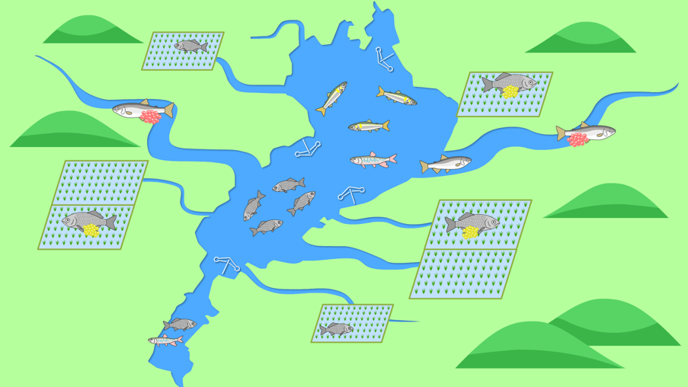
世界農業遺産・日本農業遺産 滋賀県琵琶湖地域
い さん
い さん
し が けん
び わ こ ち いき
お
森・里・湖(うみ)に育まれる漁業と農業が織りなす「琵琶湖システム」
いじょう
きょうせい
1000年以上にわたって受けつがれてきた琵琶湖にすむ魚と共生する農林水産業。
豊かな恵みをもたらす湖と田んぼと森の深いつながりが「琵琶湖システム」として世界農業遺産・日本農業遺産
に認定されています。
ゆた
めぐ
にんてい

Slide 3
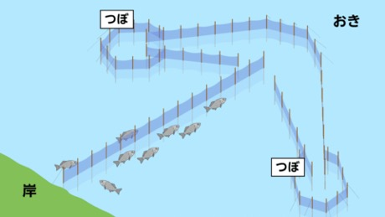
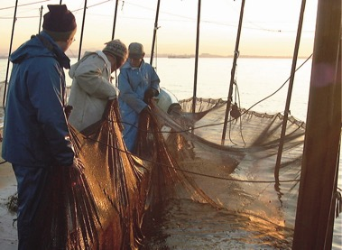
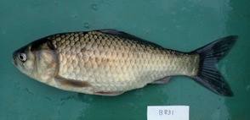
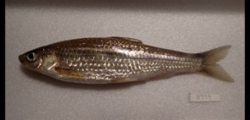
エリ漁の仕組み
りょう
湖と田んぼと森、それぞれを見てみよう！
【琵琶湖】の伝統的な漁 エリ漁
びわこ
でんとうてき
しか
あみ
「エリ」は湖に仕掛けられた網のことです。
「エリ漁」は、何かにぶつかると沖に逃げる魚の習性を利用して、
魚が網に入るのを待つ漁です。
おき
に
しゅうせい
りよう
漁師は夜明け前にエリに船をつけ、網を上げる
琵琶湖にはここにしかいない魚が多くすんでいる
二ゴロブナ（約30cm）
ホンモロコ（約10cm）
画像提供：国立環境研究所琵琶湖分室

Slide 4
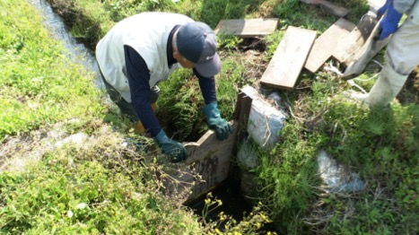
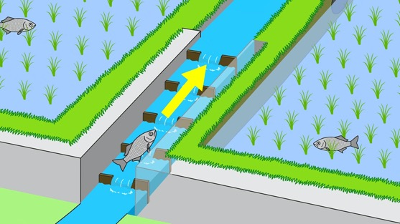
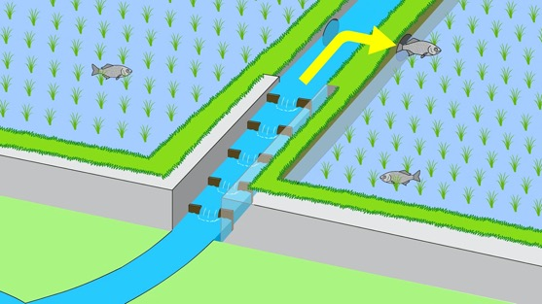
魚のゆりかご水田
琵琶湖につながる【田んぼ】
びわこ
さんらん
もど
琵琶湖の魚の中には、田んぼで産卵し、大きくなると湖に戻っていくものがいます。
魚が田んぼで産卵できるように、農家の人々が魚の通り道「魚道」を
作る活動を続けています。
ぎょどう
つづ
滋賀県高島市の「魚道」設置作業
魚道
ぎょどう
田んぼ
田んぼから琵琶湖につながる水路の一部を階段状にした魚道を設置することで、琵琶湖から湖魚が田んぼに入ることができます。
かい
だんじょう
せっち
↙︎琵琶湖

Slide 5
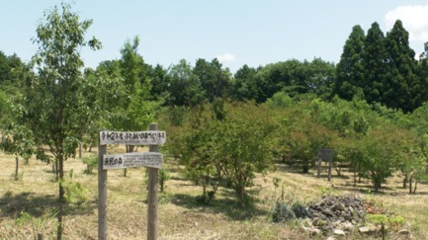
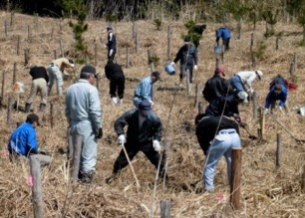
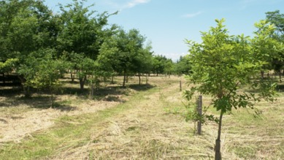
湖を守るための植林活動
森を育てる取組
えいようほうふ
周囲の森は雨水をたくわえて、栄養豊富な地下水を作ります。地下水は川を流れて琵琶湖に注ぎ、魚などを育てます。そこで、豊かな地下水を絶やさないように、漁師が中心となり地域の人々が一緒になって森を育てています。
びわこ
ゆた
た
りょうし
ちいき
いっしょ
じゅ
なえぎ
せいちょう
植林：
コナラなどの広葉樹を植える取組を行っている
植えた苗木が成長した様子

Slide 6
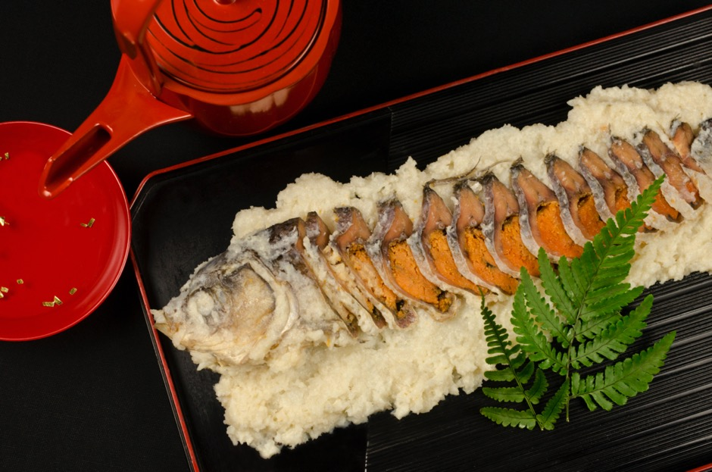
琵琶湖地域の食文化 ふなずし
び わ こ
ち いき
湖と田んぼと森が関係しあう琵琶湖地域では、特徴的な食文化も受けついでいます。「ふなずし」は、琵琶湖でとれた二ゴロブナを米に漬けこんで発酵させる、滋賀県の伝統食です。
貴重な保存食になるほか、来客をもてなすごちそうや祭礼のお供えとして作られてきました。
かんけい
とくちょうてき
つ
はっこう
でんとうしょく
きちょう
ほぞんしょく
さいれい
そな

Slide 7
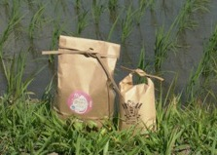
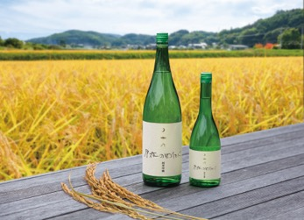
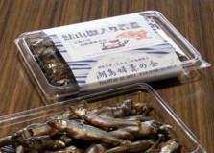
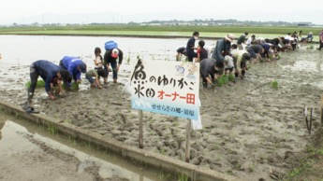
農業遺産認定の効果
い さん
にんてい
こう か
農業遺産に認定されると・・・
ち いき
こ ゆう
のうりんすいさんぎょう
かち
みと
ほこ
じ しん
地域固有の農林水産業の価値が認められることで、地域の人々の誇りと自信につながります。
農林水産物のブランド化や観光などにより、地域の活性化も期待されます。
かんこう
かっせいか
とりくみれい
取組例
農業遺産の米作りを知ってもらう「田植え体験」
ブランド化や６次産業化による活性化
たいけん
「魚のゆりかご水田米」の販売
「魚のゆりかご水田米」でつくったお酒
湖魚の加工、販売
（沖島漁業組合「湖島婦貴
(ことふき)の会」）
（野洲市せせらぎの郷の「魚のゆりかご水田」）

Slide 8
宮崎県高千穂郷・椎葉山地域
みや ざき けん
たか ち ほ ごう
しい ば やま ち いき

Slide 9
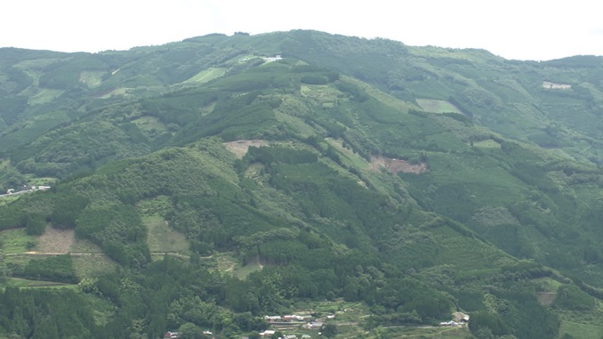
世界農業遺産 宮崎県高千穂郷・椎葉山地域
い さん
みや ざき けん
たか ち ほ ごう
しい ば やま ち いき
ふくごう
高千穂郷・椎葉山の「山間地農林業複合システム」
めぐ
この地域では、森林の恵みを持続的に利用しながら、木材、和牛、茶、米の生産、焼き畑などを組み合わせた農林業が営まれています。
五穀豊穣を願い奉納される「神楽」(p.25を参照)は、地域の絆の象ちょうとして大切に受け継がれています。
りよう
もくざい
せいさん
や
いとな
ごこくほうじょう
ほうのう
かぐら
きずな
しょう
つ
平地が少ないこの地域では、農家がいくつもの農業を組み合わせた「複合経営」で生計を立てています。
けいえい

Slide 10
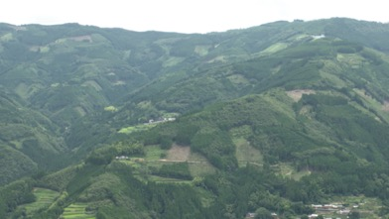
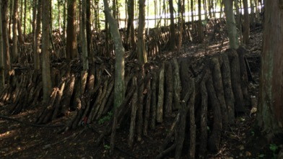
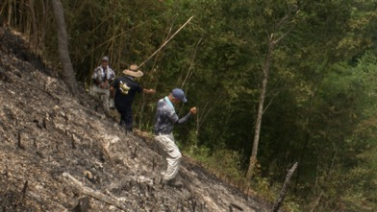
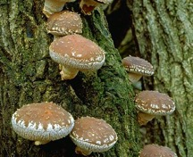

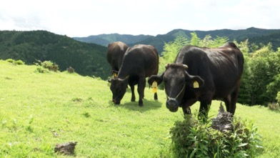
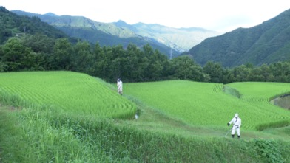
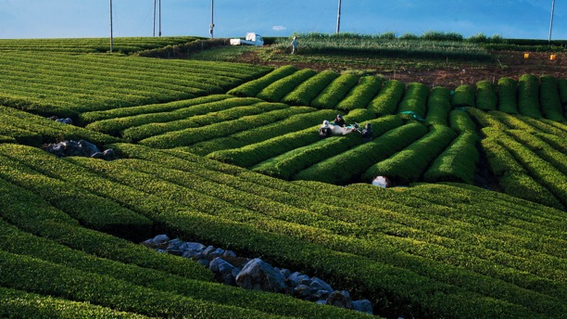
複合経営の例
ふくごうけいえい
れい
もくざい
せいさん
さいばい
や
はた
林業（木材を生産）
シイタケ栽培
焼き畑（ソバや大豆などの生産）
和牛の生産
米作り
お茶栽培

Slide 11
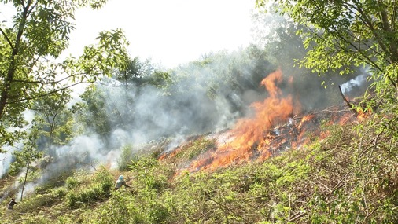
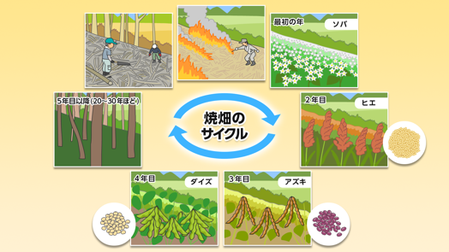
焼き畑（ソバや大豆などの生産）
や
はた
せい さん
焼き畑
ばっさい
のうほう
森林の一部を伐採し、焼いて畑にする農法です。
焼き畑のサイクル
さいしょ
畑を焼いた後、最初の年はソバを育て、２年目はヒエ、３年目はアズキ、４年目はダイズを育てます。その後は畑を休ませて20～30年かけて森林に戻します。森を守りながら使う、持続可能な農業の知恵です。
もど
じぞくかのう
ちえ

Slide 12
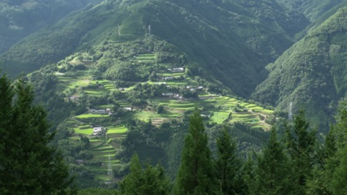
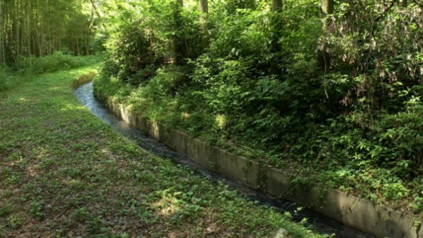
米を作るための努力ー山腹用水路
さんぷく ようすいろ
米を作るための人々の努力
かこ
いね
どりょく
田んぼは平らな場所をあぜで囲い、そこに水を入れて稲を育てます。しかし、高い山の斜面には平らな土地がありません。人々は斜面を削り、平らな場所を作りました。しかし、そこに引き入れる水を深い谷から水をくみ上げることはできませんでした。そこで、村の人々は力を合わせて遠くの山から水を引く用水路を作りました。用水路の建設は手作業で数十年もの月日がかかりました。
しゃめん
けず
けんせつ
ちいき
用水路は現在も大切に使われ、地域の米作りを支えています。
たなだ
せんにん
長さ500㎞におよぶ山腹用水路
（東京－大阪間とほぼ同じ距離）
山の上の棚田（仙人の棚田）

Slide 13
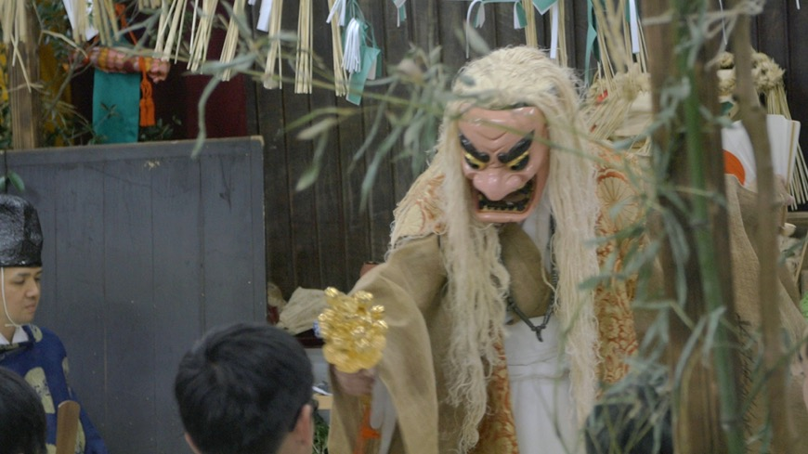
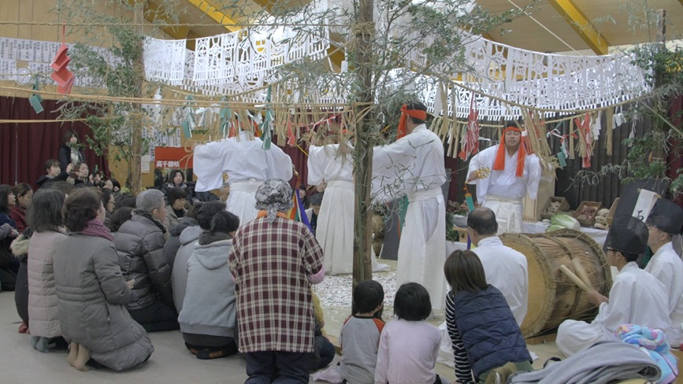
神楽
かぐら
受け継がれる伝統文化
ちいき
まい
かぐら
つ
でんとう
この地域では、毎年12月に神に舞をささげる「神楽」が代々受け継がれています。「神楽」は五穀豊穣（こく物が十分に育つこと）を願って神に奉納する舞で、地域の人たちの暮らしの一部になっています。「神楽」は厳しい自然の中で、力を合わせて農林業を営む地域ならではの強い連帯感を象ちょうしています。
ごこくほうじょう
ねが
ほうのう
まい
く
きび
しぜん
いとな
れんたい
しょう
画像提供：高千穂町

Slide 14

いろいろな地域の農業遺産 調べてみてね！
ち いき
い さん

